Slide 1



Slide 2


一例MDS重症感染患者的治疗

Slide 3

● 病例简介
摘要
1.独特性：此病例为MDS患者，重症皮肤感染，血流感染
2.背景：患者皮肤感染，但没有培养出病原学证据，血二代测序NGS检出不动杆菌和毛霉菌

Slide 4
● 患者基础信息
1.人口学信息：49岁，男性
2.主诉：张某某，男，49岁，主因:发热10余天，面部肿胀3天，左腿皮肤破溃2天，于2026年03月24日 13时47分从门诊以“全血细胞减少”收入我科。
3.既往史：否认高血压史、否认糖尿病史、否认冠心病史、无输血史，有药物过敏史药物过敏：其他药物过敏源，无食物过敏史，预防接种史不详，无手术史，无外伤史，无其他既往史。

Slide 5
● 入院后检查
1.体格检查：
T:39.9℃，P:106次/min，R:20次/min，BP:98/53mmHg，身高:168cm，体重:45Kg
2.辅助检查：
常规提示：2026-03-22 (3)(急)血常规(全血)：HR白细胞(WBC)：3.07×10^9/L，中性粒细胞绝对值(NE#)：0.92×10^9/L，HR血红蛋白(HGB)：91g/L，HR血小板(PLT)：48×10^9/L;便培养提示念珠菌属；痰培养提示嗜麦芽窄食单胞菌、念珠菌；

Slide 6
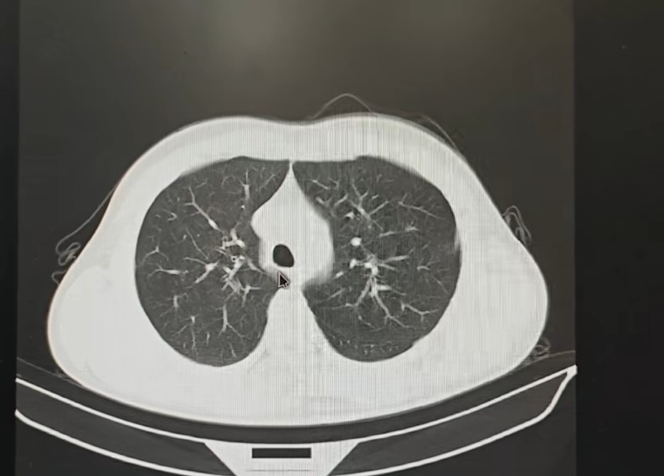
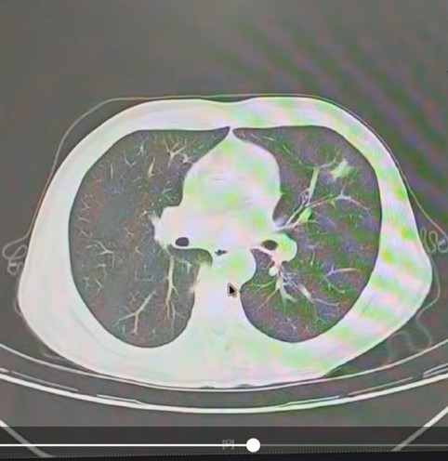
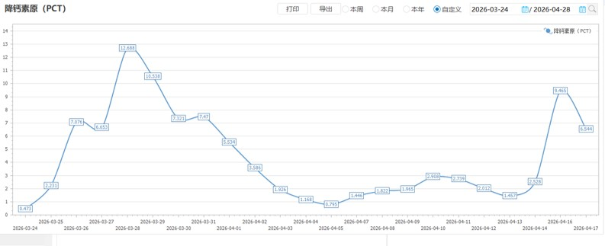
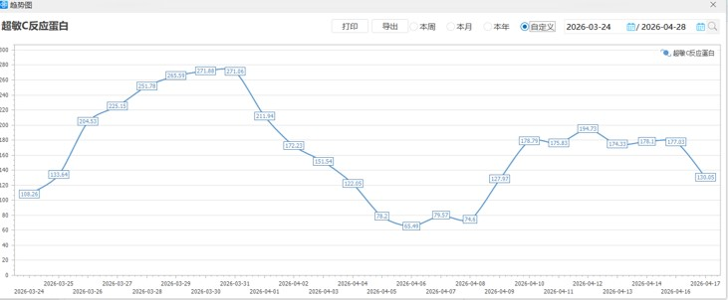
● 入院后检查
3.影像学检查：

Slide 7
● 诊断评估
诊断评估
1.初步诊断：脓毒血症
骨髓增生异常综合征EB-2（IPSS2.5分高危组，IPSS-R7.5分极高危组，IPSS-M评分2.49极高危组）（初诊）
感染性休克
Ⅰ型呼吸衰竭
双肺肺炎（嗜麦芽窄食单胞菌、似平滑念珠菌）
急性发热性嗜中性皮病
肠道感染（念珠菌属）
电解质紊乱-低钾血症、低钠血症
粒细胞缺乏伴发热
低白蛋白血症
双侧胸腔积液
病毒性肝炎-乙型
腹腔积液
2.诊断依据：骨髓涂片：考虑MDS-EB-2，请结合临床及相关检查。血液病免疫分型：所检测细胞范围内，可见13.26%异常髓系原始细胞，粒系、红系病态，请结合临床及其他检查，考虑为MDS，因标本稀释和溶红细胞等原因，可能造成幼稚细胞比例偏低，请参考形态学；;2026-03-31 高分辨电脑染色体分析(骨髓)：结论：47,XY,+11[5]/46,XY[18]。2026.04.03基因突变筛查：RUNX1 无义变异22.45% U2AF1 错义变异2.63%；U2AF1错义变异31.60% WT1 移码插入变异21.88%；
血液NGS 微小根毛霉 序列数807，米黑根毛霉 序列数100，小孢根霉 序列数284
血液NGS:乌尔斯不动杆菌序列数27
3.鉴别诊断：T-SPOT 阴性，结核杆菌阴性

Slide 8
● 治疗过程
1.药物：美罗培南，1g，q8h，ivgtt 11天（3.24—4.3），
万古霉素，1g，q12h，ivgtt 3天（3.24—3.26）
阿米卡星，0.8g，qd，ivgtt 3天（3.26—3.28）
替加环素，100mg，q12h，ivgtt 2天（3.26—3.27）
依拉环素，50mg，q12h，ivgtt 10天（3.27—4.5）
万古霉素，1g，q12h，ivgtt 3天（3.28—3.30）
甲强龙，40mg——20mg，qd，ivgtt 19天（3.30—4.17）
头孢哌酮/舒巴坦，3g，q8h，ivgtt 11天（4.3—4.13）
替加环素，100mg，q12h，ivgtt 4天（4.5—4.8）
阿米卡星，0.8g，qd，ivgtt 5天（4.6—4.10）
美罗培南，1g，q8h，ivgtt 7天（4.7—4.13）
依拉环素，50mg，q12h，ivgtt 6天（4.8—4.13）
两性霉素B，150mg，qd，ivgtt 8天（4.10—4.17）
头孢他啶/阿维巴坦 2.5g，q8h，ivgtt 5天（4.13-4.17）
氨曲南，1g，q8h，ivgtt 5天（4.13-4.17）
2.手术：无

Slide 9
● 治疗过程
3.微生物/病理结果：血液NGS 微小根毛霉 序列数807，米黑根毛霉 序列数100，小孢根霉 序列数284
血液NGS:乌尔斯不动杆菌序列数27
便培养提示念珠菌属；痰培养提示嗜麦芽窄食单胞菌、念珠菌；
4.方案调整：因患者重症感染，多次调整抗生素，第一次休克时，应用依拉环素好转
5.指标追踪：加用依拉环素后c反应蛋白和降钙素原下降

Slide 10
● 治疗过程
3.时间轴记录:(折线图)

Slide 11

● 诊疗体会
1.疗效评价：本例病例后期虽然没有治愈，但是第一次休克时应用依拉环素纠正了休克
2.局限性：此患者多次血培养阴性，仅有血的NGS结果出现微生物学证据
3.结论：MDS患者感染重，粒细胞缺乏时间长，合并多种感染，病情危重。

Slide 12
感谢观看
敬请指导

